Slide 1

Administración de bases de datos.
Privilegios, roles y perfiles.

Slide 2
Privilegios.
Definición.
Formas de recibir un privilegio:
Asignación explícita
Rol
¿Cómo otorgar un privilegio?
¿Cómo Revocar un privilegio?

Slide 3
Privilegios.
Tipos de privilegios.
De sistema.
De objetos de esquema.
¿Quien puede otorgar privilegios de sistema?
¿Quien puede otorgar privilegios de objeto?

Slide 4
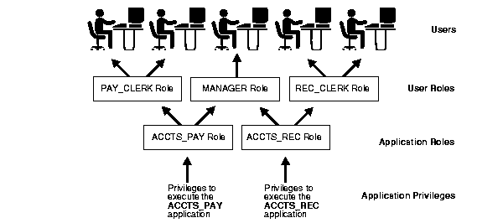
Roles.
Definición.

Slide 5
Perfiles.
Definición.
Sintaxis.
Lista de restricciones.
Creando un perfil.
Asignar un perfil.
Al crear usuarios.
Modificando usuarios.

